Slide 1
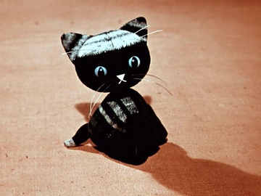
Презентация
к НОД «Как котёнку дом построили»
Лексическая тема «Профессии»
( образовательная область «Познавательное развитие» (ФЭМП).
Подготовила:
воспитатель старшей компенсирующей группы для детей с ТНР
Плаксюк Л.Н.
МБДОУ № 7 «Пингвиненок»
ЗАТО Александровск
Г.Снежногорск

Slide 3
Игровое упражнение «Наведём порядок»
3 | 5 | 4 | 7 | 1 | 2 | 0 | 8 | 9 | 6

Slide 5
Упражнение «Строим дом»

Slide 6
Игровое упражнение «Продолжи ряд»

Slide 7
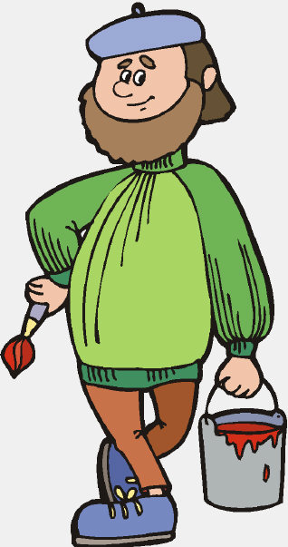

Slide 8
Игра «Угадай цифру»

Slide 9
Игра «Угадай цифру»

Slide 10
Игра «Угадай цифру»

Slide 11
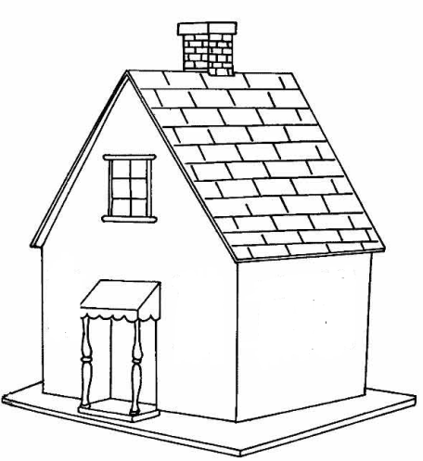
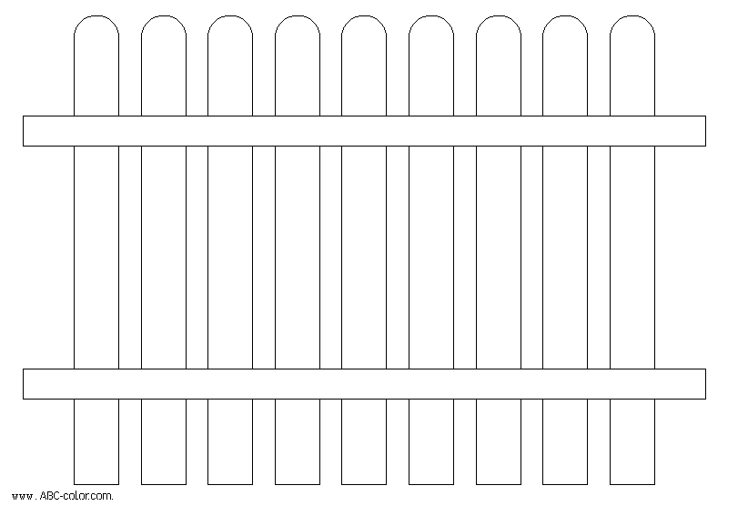
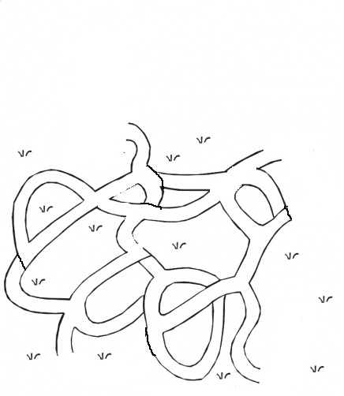
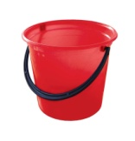
Игровое упражнение «Лабиринт»

Slide 12
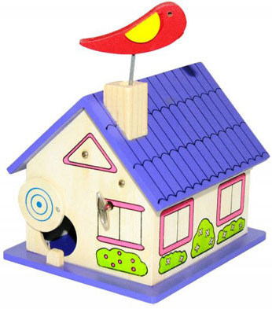

Slide 13
Правила:
Переход от слайда к слайду осуществляется при помощи щелчка левой кнопкой мыши
Для озвучивания слайда 8 и 13 нажать на знак
Для проверки правильности выполненного задания
(слайд 4, 7, 9, 10, 11) щёлкнуть мышью по слайду.
Слайд 3 – для отправки «письма» щёлкнуть мышью по слайду.

